Slide 1
ДОПОЛНИТЕЛЬНАЯ ОБРАЗОВАТЕЛЬНАЯ ПРОГРАММА
«РАДИОЭЛЕКТРОННЫЕ СИСТЕМЫ УПРАВЛЕНИЯ»
Возрастная категория учащихся: 13 -15 лет
Срок реализации программы: 2 года
Руководитель проекта
и. о. директора МАОУ «Лицей № 142 г. Челябинска»
Белоусов Александр Олегович

Slide 2
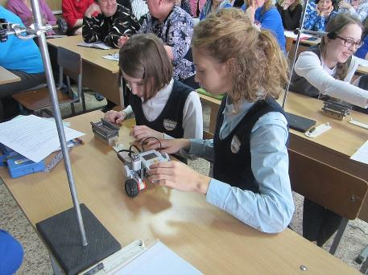
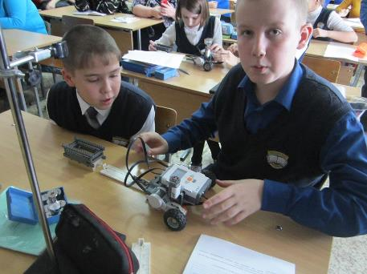
Авторский коллектив Проекта
Гумницкая Елена Владимировна – заместитель директора по научно-методической работе
Рулевская Лидия Павловна – педагог дополнительного образования, кандидат педагогических наук
Безкоровайный Сергей Андреевич – педагог дополнительного образования
Шульга Николай Николаевич– педагог дополнительного образования

Slide 3
Новизна Проекта
Новизна проекта заключается в ориентации программы на интеграцию предметов «Информатика, «Физика» и «Технология» с целью формирования начальных профессиональных компетенций в области радиоэлектроники и робототехники

Slide 4
Концепт-идея Проекта
Выявление в программах учебных предметов «Информатика», «Физика» и «Технология» составляющих междисциплинарной интеграции и возможности встраивания в данные программы технологий образовательной робототехники, с целью повышения качества образования в соответствии с социально-экономическими особенностями региона через реализацию образовательных программ индустриально-технологической направленности
Создание информационно-образовательной среды для успешной реализации технологического профиля посредством внедрения программы «Радиоэлектронные системы управления», направленной на профессиональную ориентацию учащихся с учётом перспективных потребностей социально-экономического развития Челябинской области
Организация социального партнёрства с образовательными организациями дополнительного образования по взаимодействию в части обмена опытом и повышения качества технологического образования

Slide 5
Цель программы - Освоение учащимися конструкций аналоговых роботов и роботов на микроконтроллерах и понимания принципов работы радиоэлектронных систем управления
Задачи программы
Образовательные:
познакомить с основами организации рационализаторской деятельности
помочь овладеть минимумом научно-технических сведений, необходимых для решения практических задач
совершенствовать умения в учебно-исследовательской и проектной деятельности, решении творческих задач
Воспитательные:
способствовать воспитанию потребности познания, созидательного труда
способствовать формированию и развитию общечеловеческих качеств
Развивающие:
формировать умения самостоятельно добывать необходимые знания
развивать у детей элементы изобретательности, технического мышления и творческой инициативы
развивать глазомер, творческую смекалку, быстроту реакции
способствовать формированию и развитию навыков технической культур

Slide 6
Требования к результатам освоения образовательной программы
Личностные результаты
формирование ответственного отношения к учению, готовности и способности, обучающихся к саморазвитию и самообразованию на основе мотивации к обучению и познанию
формирование целостного мировоззрения, соответствующего современному уровню развития науки и общественной практики
формирование коммуникативной компетентности в процессе образовательной, учебно-исследовательской, творческой и других видов деятельности
формирование представлений о нерациональном использовании природных ресурсов и энергии, загрязнении окружающей среды как следствии несовершенства машин и механизмов

Slide 7
Требования к результатам освоения образовательной программы
Метапредметные результаты
умение самостоятельно определять цели своего обучения, ставить и формулировать для себя новые задачи в познавательной деятельности, развивать мотивы и интересы своей познавательной деятельности
владение основами самоконтроля, самооценки, принятия решений и осуществления осознанного выбора в учебной и познавательной деятельности
умение определять понятия, создавать обобщения, устанавливать аналогии, классифицировать, самостоятельно выбирать основания и критерии для классификации, устанавливать причинно-следственные связи, строить логичное рассуждение, умозаключение (индуктивное, дедуктивное и по аналогии) и делать выводы
умение создавать, применять и преобразовывать знаки и символы, модели и схемы для решения учебных и познавательных задач
умение осознанно использовать речевые средства в соответствии с задачей коммуникации; владение устной и письменной речью

Slide 8
Требования к результатам освоения образовательной программы
Предметные результаты
ИНФОРМАТИКА
познакомиться с тем, как информация представляется в современных компьютерах и робототехнических системах
ознакомиться с влиянием ошибок измерений и вычислений на выполнение алгоритмов управления реальными объектами (на примере учебных автономных роботов)
узнать о наличии кодов, которые исправляют ошибки искажения, возникающие при передаче информации
ТЕХНОЛОГИЯ
в зависимости от ситуации оптимизировать базовые технологии, проводит анализ альтернативных ресурсов, соединять в единый план несколько технологий без их видоизменения для получения сложносоставного материального или информационного продукта
проводить оценку и испытание полученного продукта
проводить и анализировать конструирование механизмов, роботов, позволяющих решить конкретные задачи
ФИЗИКА
составлять схемы электрических цепей с последовательным и параллельным соединением элементов, различая условные обозначения элементов электрических цепей

Slide 9
Описание образовательного результата
Программа направлена на формирование следующих компетенций
разрабатывать экспериментальные макеты модулей робототехнических систем и проводить их экспериментальное исследование
выполнять расчетно-графические работы по проектированию информационных, электромеханических, электронных и микропроцессорных модулей робототехнических систем
проводить выбор исполнительных элементов
вести анализ качества процессов управления
проводить регулировочные расчеты алгоритмов управления
- разрабатывать конструкторскую и проектную документацию электрических и электронных узлов и робототехнических систем

Slide 10
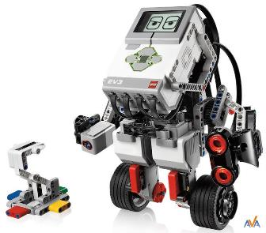
Критерии выполнения программы
В результате освоения программы, обучающиеся должны овладеть системой знаний, умений и навыков, необходимых не только для конструкторско-технологической деятельности (таких как приемы изготовления технических объектов, способы разработки чертежей и др.), но и применимых в дальнейшей повседневной жизни (умение планирования своей работы, чувство самоконтроля)

Slide 11
Программа предназначена для обучающихся среднего и старшего школьного возраста (13-15 лет), рассчитана на 2 года обучения 288 часа в год
Периодичность проведения занятий: 4 раза в неделю
Продолжительность одного занятия – 2ч
Наполняемость групп 10-12 человек

Slide 12
ДОПОЛНИТЕЛЬНАЯ ОБРАЗОВАТЕЛЬНАЯ ПРОГРАММА
«РАДИОЭЛЕКТРОННЫЕ СИСТЕМЫ УПРАВЛЕНИЯ»
Возрастная категория учащихся: 13 -15 лет
Срок реализации программы: 2 года
Руководитель проекта
и. о. директора МАОУ «Лицей № 142 г. Челябинска»
Белоусов Александр Олегович

